Slide 1
Estadística II
Prueba de Hipótesis III Unidad
Clase práctica

Slide 2
EJEMPLO Suponga que una empresa tiene una cantidad muy grande de cuentas por cobrar y que los saldos de esas cuentas tienen aproximadamente una distribución normal.
En los libros de la empresa aparece registrado un saldo promedio para esas cuentas de CS 25,850.
Un auditor con el fin de reducir la cantidad de revisión detallada que necesita utiliza muestreo estadístico para seleccionar una muestra de 100 cuentas, obteniendo un saldo promedio de CS 27,550 y una desviación estándar de los saldos de CS 1,200.
¿Deberá el auditor concluir que el saldo es distinto a CS 25850 y que, por lo tanto, debe hacer un asiento de ajuste al valor en libros a un nivel de significación del 2%?

Slide 3
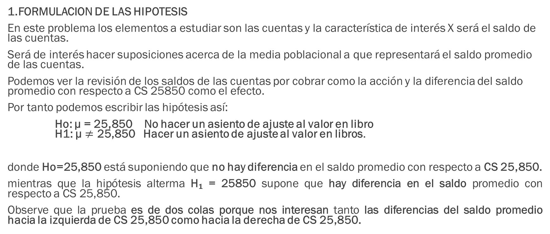
1.FORMULACION DE LAS HIPOTESIS
En este problema los elementos a estudiar son las cuentas y la característica de interés X será el saldo de las cuentas.
Será de interés hacer suposiciones acerca de la media poblacional a que representará el saldo promedio de las cuentas.
Podemos ver la revisión de los saldos de las cuentas por cobrar como la acción y la diferencia del saldo promedio con respecto a CS 25850 como el efecto.
Por tanto podemos escribir las hipótesis así:
Ηo: μ = 25,850 No hacer un asiento de ajuste al valor en libro Η1: μ $≠$ 25,850 Hacer un asiento de ajuste al valor en libros.
donde Ho=25,850 está suponiendo que no hay diferencia en el saldo promedio con respecto a CS 25,850.
mientras que la hipótesis alterma H₁ = 25850 supone que hay diferencia en el saldo promedio con respecto a CS 25,850.
Observe que la prueba es de dos colas porque nos interesan tanto las diferencias del saldo promedio hacia la izquierda de CS 25,850 como hacia la derecha de CS 25,850.

Slide 4
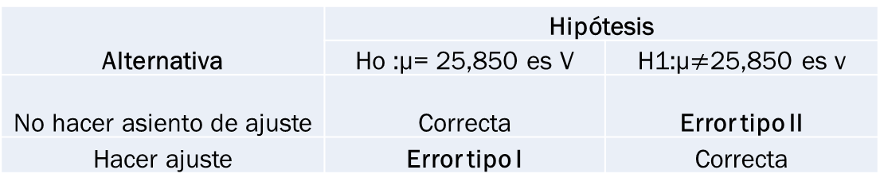
2. ELEGIR UN NIVEL DE SIGNIFICACION
La prueba presenta 4 situaciones indicadas abajo.
Alternativa | Hipótesis
 | Ho :µ= 25,850 es V | H1:µ$≠$25,850 es v
No hacer asiento de ajuste | Correcta | Error tipo II
Hacer ajuste | Error tipo I | Correcta
Donde Error 1 se da cuando hacemos un asiento de ajuste en libros cuando en realidad el saldo promedio de las cuentas es igual a CS 25,850.
Controlaremos el error I suponiendo que
P(error 1) ≤ 0.02 De esta manera hemos elegido un nivel de significación = 0.02

Slide 5
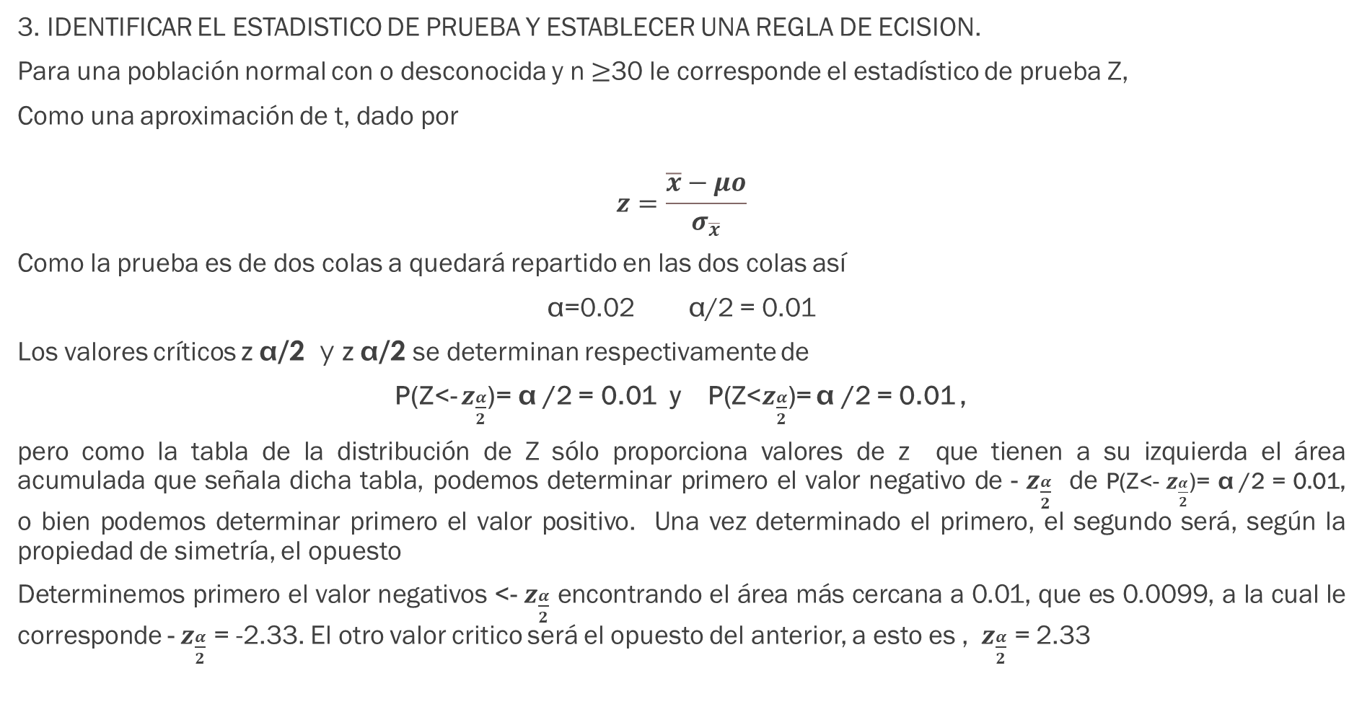
3. IDENTIFICAR EL ESTADISTICO DE PRUEBA Y ESTABLECER UNA REGLA DE ECISION.
Para una población normal con o desconocida y n $≥$30 le corresponde el estadístico de prueba Z,
Como una aproximación de t, dado por
$$z=\frac{\overline{x}−μo}{σ_{\overline{x}}}$$
Como la prueba es de dos colas a quedará repartido en las dos colas así
=0.02 /2 = 0.01
Los valores críticos z /2 y z /2 se determinan respectivamente de
P(Z<- $z_{\frac{α}{2}}$)=  /2 = 0.01 y P(Z<$z_{\frac{α}{2}}$)=  /2 = 0.01 ,
pero como la tabla de la distribución de Z sólo proporciona valores de z que tienen a su izquierda el área acumulada que señala dicha tabla, podemos determinar primero el valor negativo de - $z_{\frac{α}{2}}$ de P(Z<- $z_{\frac{α}{2}}$)=  /2 = 0.01, o bien podemos determinar primero el valor positivo. Una vez determinado el primero, el segundo será, según la propiedad de simetría, el opuesto
Determinemos primero el valor negativos <- $z_{\frac{α}{2}}$ encontrando el área más cercana a 0.01, que es 0.0099, a la cual le corresponde - $z_{\frac{α}{2}}$ = -2.33. El otro valor critico será el opuesto del anterior, a esto es , ${ z}_{\frac{α}{2}}$ = 2.33

Slide 6
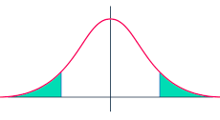

Es decir que Z es significativamente distinto de cero si cae a la izquierda de -2.33 o a la derecha de 2.33 según se observa en la figura de abajo
0.01
0.01
R
2.33
R
-2.33
NR
Por tanto la regla de decisión dirá:
Rechazo Ho: µo= 25850 a un nivel  = 0.02 si Z < - $z_{\frac{α}{2}}$ = - 2.33 ó Z> $z_{\frac{α}{2}}$ =2.33
En caso contrario no rechazo Ho: µo = 25,850. "Acepto" Ho : µo = 25,850.

Slide 7
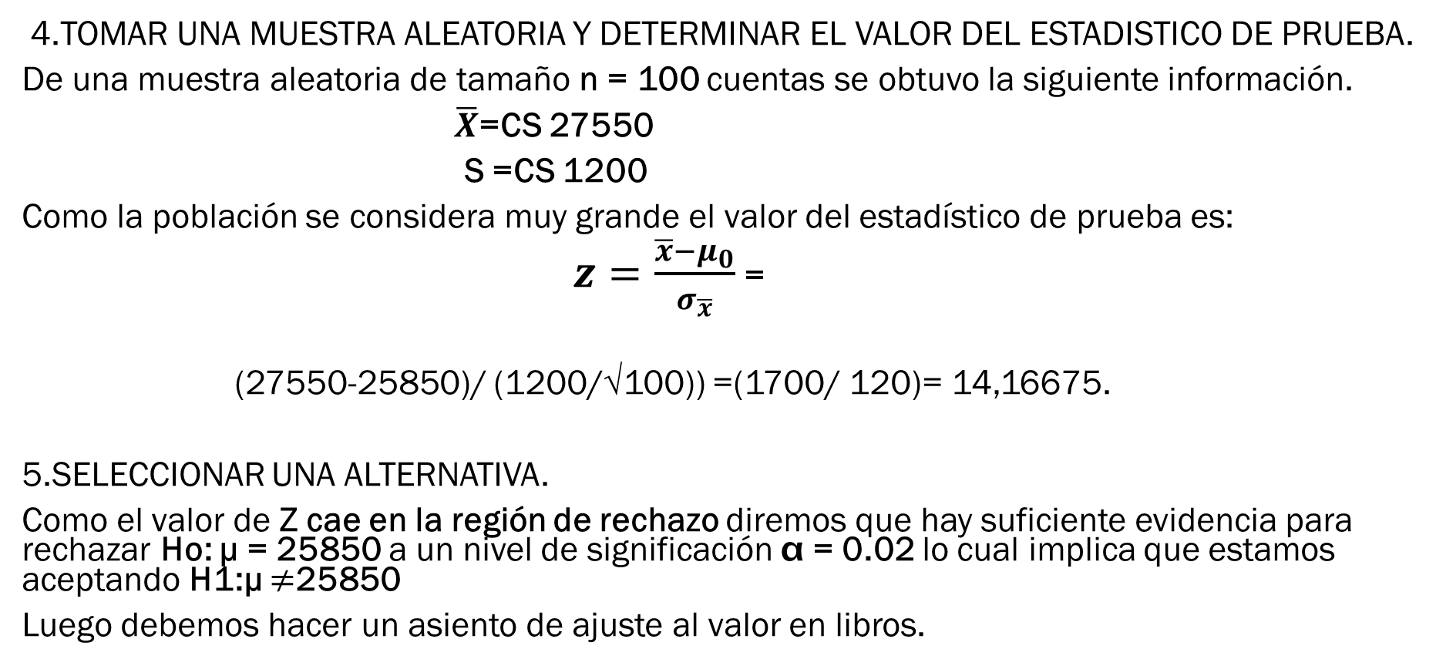
4.TOMAR UNA MUESTRA ALEATORIA Y DETERMINAR EL VALOR DEL ESTADISTICO DE PRUEBA.
De una muestra aleatoria de tamaño n = 100 cuentas se obtuvo la siguiente información.
$\overline{X}$=CS 27550
S =CS 1200
Como la población se considera muy grande el valor del estadístico de prueba es:
$z=\frac{\overline{x}−μ_{0}}{σ_{\overline{x}}}$ =
(27550-25850)/ (1200/√100)) =(1700/ 120)= 14,16675.
5.SELECCIONAR UNA ALTERNATIVA.
Como el valor de Z cae en la región de rechazo diremos que hay suficiente evidencia para rechazar Ho: µ = 25850 a un nivel de significación  = 0.02 lo cual implica que estamos aceptando H1:µ $≠$25850
Luego debemos hacer un asiento de ajuste al valor en libros.

Slide 8
EJERCICIOS PROPUESTOS PRUEBA DE HIPOTESIS
1 Suponga, según registros históricos de la industria de la langosta en Nicaragua, que la captura de langosta por trampa tiene una distribución normal y que además la captura promedio de langostas ha sido de 30.31 libras. Hace unos años el gobierno de un país vecino declaró que se prohibía a los pescadores nicaragüenses operar en la parte de su plataforma continental, razón por la cual se cree la captura promedio de langosta en libras por trampa ha disminuido notablemente.
Una muestra aleatoria de 10 trampas para langostas, desde que la restricción entró en vigor, proporcionó los siguientes resultados:
17.4, 18.9, 39.6, 34.4, 19.6, 33.7, 37.2, 27.5, 41.7, 24.1
¿Ha disminuido la captura promedio de langosta por trampa a un nivel de significación del 1%?

Slide 9
2. El rendimiento promedio de maíz en las plantaciones hace un tiempo era de 50qq. por manzana con una desviación estándar de 4qq. Se utilizó un nuevo fertilizante a un grupo de 52 plantaciones seleccionadas al azar obteniendo un rendimiento promedio de 55qq. por manzana, Suponiendo que la desviación estándar de los rendimientos con el nuevo fertilizante sigue siendo la misma, ¿Se puede afirmar que ha habido un incremento significativo en el rendimiento? Use un nivel de significación del 5%

Slide 10
3. Suponga que se tiene un proceso de producción de llenado de cajas de pasas del cual se supone que el peso neto de las pasas en las cajas tiene una distribución aproximadamente normal, y que además, proporciona un peso neto promedio de pasas por caja de 15 onzas.
Debido a que ha habido quejas de consumidores que dicen que las cajas contienen un peso neto menor que el anunciado por la etiqueta del producto, se tomó una muestra aleatoria de 20 cajas para aclarar el asunto obteniéndose un peso neto promedio de 13.5 onzas y una desviación estándar de 1onza. ¿Podemos decir a un nivel de significación del 1% que el reclamo de los consumidores es justo?

Slide 11
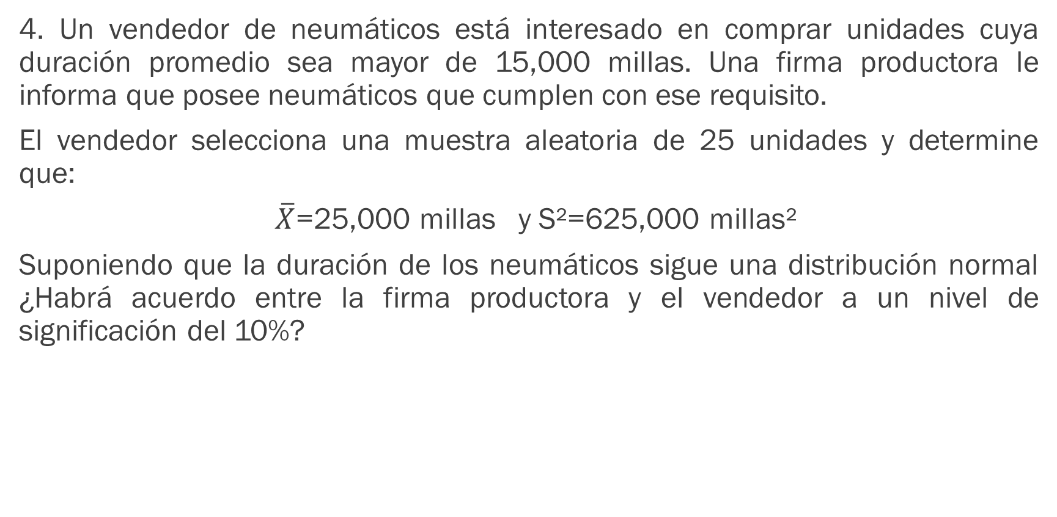
4. Un vendedor de neumáticos está interesado en comprar unidades cuya duración promedio sea mayor de 15,000 millas. Una firma productora le informa que posee neumáticos que cumplen con ese requisito.
El vendedor selecciona una muestra aleatoria de 25 unidades y determine que:
$\overline{X}$=25,000 millas y S²=625,000 millas²
Suponiendo que la duración de los neumáticos sigue una distribución normal ¿Habrá acuerdo entre la firma productora y el vendedor a un nivel de significación del 10%?

Slide 12
5. Un fabricante vende ejes traseros de camiones. Los ejes han de soportar una capacidad promedio de resistencia de 80,000 lbs por plg² en las pruebas de esfuerzo, pero los ejes demasiados fuertes elevan considerablemente los costos de producción.
La experiencia indica que la desviación estándar de los ejes es de 4,000 lbs por plg². El fabricante selecciona una muestra de 100 ejes en la última serie de producción, los somete a prueba y averigua que la capacidad promedio de resistencia de la muestra es de 79,000 lbs por plg²
¿Puede decir el fabricante que los ejes no cumplen los requisitos de esfuerzo a un nivel de significación del 5%?

Slide 13
6. Un laboratorio lanza al mercado un nuevo producto logrado a base de hormonas afirmando que al ser suministrado a las aves de corral el peso promedio de sus huevos será igual o mayor que 3 onzas. En una de nuestras granjas avícolas se aplicó el tratamiento masivamente y un día determinado se tomaron de forma aleatoria 80 huevos, y se comprobó que el peso promedio de les mismos era de 2.9 onzas, con una desviación estándar de 0.2 onzas.
¿Podría decir usted que la afirmación del laboratorio no es cierta a un nivel de significación del 5%?

Slide 14
7. La biblioteca de una universidad sospecha que el número promedio de libros prestados a cada alumno por visita ha cambiado en los últimos años. Anteriormente, un promedio de 3.4 litros se prestaba a los alumnos. Sin embargo, una muestra reciente de 23 estudiantes dio un promedio de 4.3 libros por visita, con una desviación estándar de 1.5 libros. Suponiendo que el número de libros prestados sigue una distribución normal.
¿Ha cambiado el promedio de libros prestados? En un nivel de significación de 0.01.

Slide 15
8. Una tienda ha iniciado una promoción especial para su horno de gas propano y piensa que la promoción deberá culminar en un cambio de precios. Sabe desde antes de comenzar la promoción que el precio de menudeo de los hornos sigue una distribución normal y que el precio promedio de menudeo de los hornos era de CS 419.50, con una desviación estándar de C$53.60.
La tienda muestrea 16 de sus detallistas una vez iniciada su promoción y descubre que el precio promedio al menudeo de los homos es de CS 389.50. En un nivel de significación de 0.02.
¿tiene motivos para pensar que el precio promedio al menudeo ha disminuido?

Slide 16
9 Un proceso industrial usado por una fábrica durante algunos años da una producción promedio de 100 unidades por hora con una desviación estándar de 8 unidades.
Acaba de ponerse en el mercado una nueva máquina para producir el mismo producto. Aunque es muy costosa comparada con la que se usa actualmente, su adopción sería muy lucrativa, si su producción promedio fuera mayor de 150 unidades por hora.
La gerencia de la fábrica compra una de las nuevas máquinas como un experimento y la prueba durante 35 horas encontrando una producción promedio de 160 unidades por hora.
Suponiendo que la desviación estándar de la producción para la nueva máquina es idéntica a la de las antiguas,
¿deberá ser adquirida la nueva máquina a un nivel de significación del 1%?

Slide 17
10. Un nuevo sistema de enseñanza de cierto curso de Estadísticas asegura que proporciona un rendimiento promedio de 75 puntos. En una muestra aleatoria de 10 estudiantes se comprobó que sus calificaciones fueron:
70, 80, 75, 55, 65, 85, 90, 60, 75, 55.
Suponiendo que la distribución de las calificaciones es normal, ¿Podemos decir que el nueve sistema no alcanza el rendimiento promedio que asegura? Use un nivel de significación del 5%.

